Slide 1
Curso de Armado y Reparación de PC
(Clase 3)

Slide 2
Clase:
Tabla de particiones
MBR
Sistemas Windows
¿Qué es?
Versiones
Sistemas Linux
Distribuciones
Cómo crear un disco de arranque
Instalación
Cómo crear un disco de arranque
Instalación
GUID
¿Qué es?

Slide 3
Tabla de particiones (MBR):
La tabla de particiones está alojada en el Master Boot Record a partir del byte 446 y ocupa 64 bytes, conteniendo 4 registros de 16 bytes, los cuales definen las particiones primarias. En ellos se almacena toda la información básica sobre la partición: si es arrancable, si no lo es, el formato, el tamaño y el sector de inicio.

Slide 4
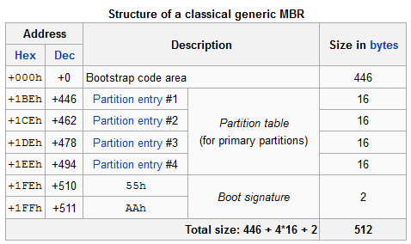
Tabla de particiones (MBR):

Slide 5
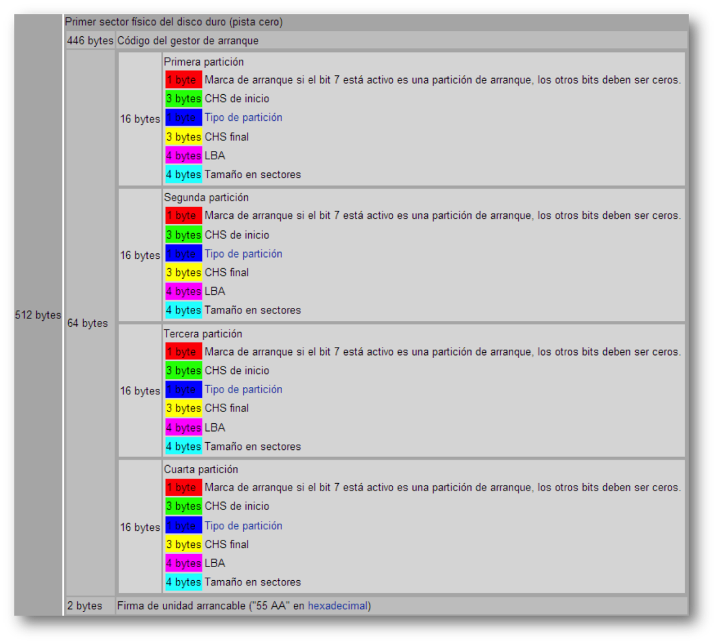
Tabla de particiones (MBR):

Slide 6
Tabla de particiones (GUID):
Tabla de partición GUID (GPT) es un estándar para la colocación de la tabla de particiones en un disco duro físico. Es parte del estándar Extensible Firmware Interface (EFI) propuesto por Intel para reemplazar el viejo BIOS del PC, heredada del IBM PC original. La GPT sustituye al Master Boot Record (MBR) usado con el BIOS.

Slide 7
(GUID)Caracteristicas:
Mientras que el MBR comienza con el código de arranque maestro (Master Boot Code), que contienen un binario ejecutable que identifica la partición activa e inicia el proceso de arranque, la GPT se basa en las capacidades extendidas del EFI para estos procesos. A pesar de que una entrada de MBR comienza el disco, con propósitos de protectividad y compatibilidad con el viejo esquema BIOS PC, la GPT propiamente dicha comienza con la cabecera de la tabla de particiones.
GPT usa un moderno modo de direccionamiento lógico (LBA, logical block addressing) en lugar del modelo cilindro-cabeza-sector (CHS) usado con el MBR. La información de MBR heredado está almacenada en el LBA 0, la cabecera GPT está en el LBA 1, y la tabla de particiones en sí en los bloques sucesivos. En los sistemas operativos Windows de 64-bits, 16.384 bytes, o lo que es lo mismo, 32 sectores, están reservados para la GPT, dejando el bloque LBA 34 como el primer sector usable del disco.

Slide 8
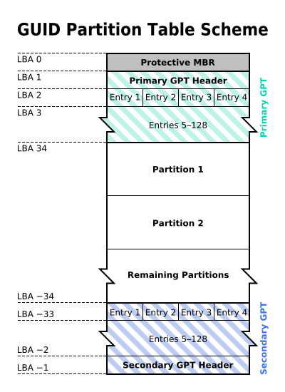
Tabla de particiones (GUID):

Slide 9
Sistemas Windows

Slide 10
Windows:
Microsoft Windows (conocido generalmente como Windows o MS Windows), es el nombre de una familia de distribuciones de software para PC, smartphone, servidores y sistemas empotrados, desarrollados y vendidos por Microsoft, y disponibles para múltiples arquitecturas, tales como x86 y ARM.

Slide 11
Herramientas para discos de arranque:
Existen varias herramientas a la hora de crear un CD/DVD o USB de arranque de windows. Desde Windows XP hasta Windows 10:
Windows 7 USB Download Tool
Universal USB Installer
Ultra ISO
Alcohol 120%
Nero
Y más…

Slide 12
Sistemas Linux

Slide 13
Linux:
GNU/Linux es uno de los términos empleados para referirse a la combinación del núcleo o kernel libre similar a Unix denominado Linux con el sistema GNU. Su desarrollo es uno de los ejemplos más prominentes de software libre; todo su código fuente puede ser utilizado, modificado y redistribuido libremente por cualquiera bajo los términos de la GPL (Licencia Pública General de GNU, en inglés: General Public License) y otra serie de licencias libres.1

Slide 14
